Slide 1
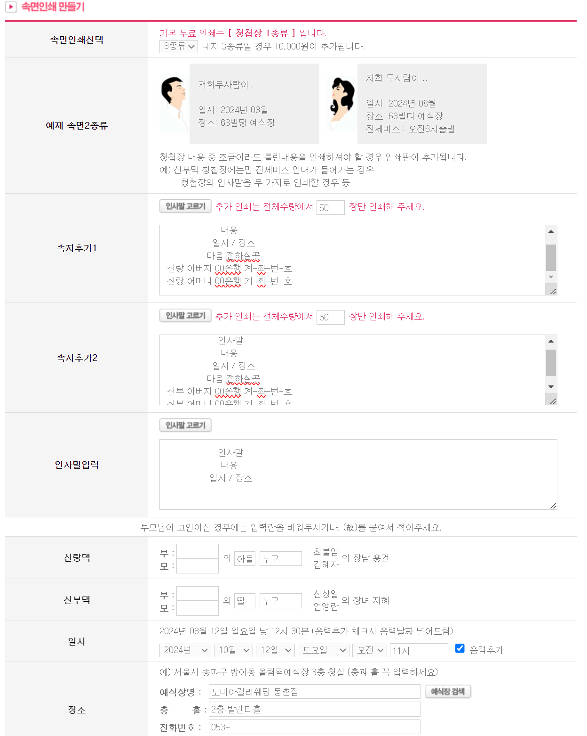
속면인쇄 작성
1
2
기본

Slide 2
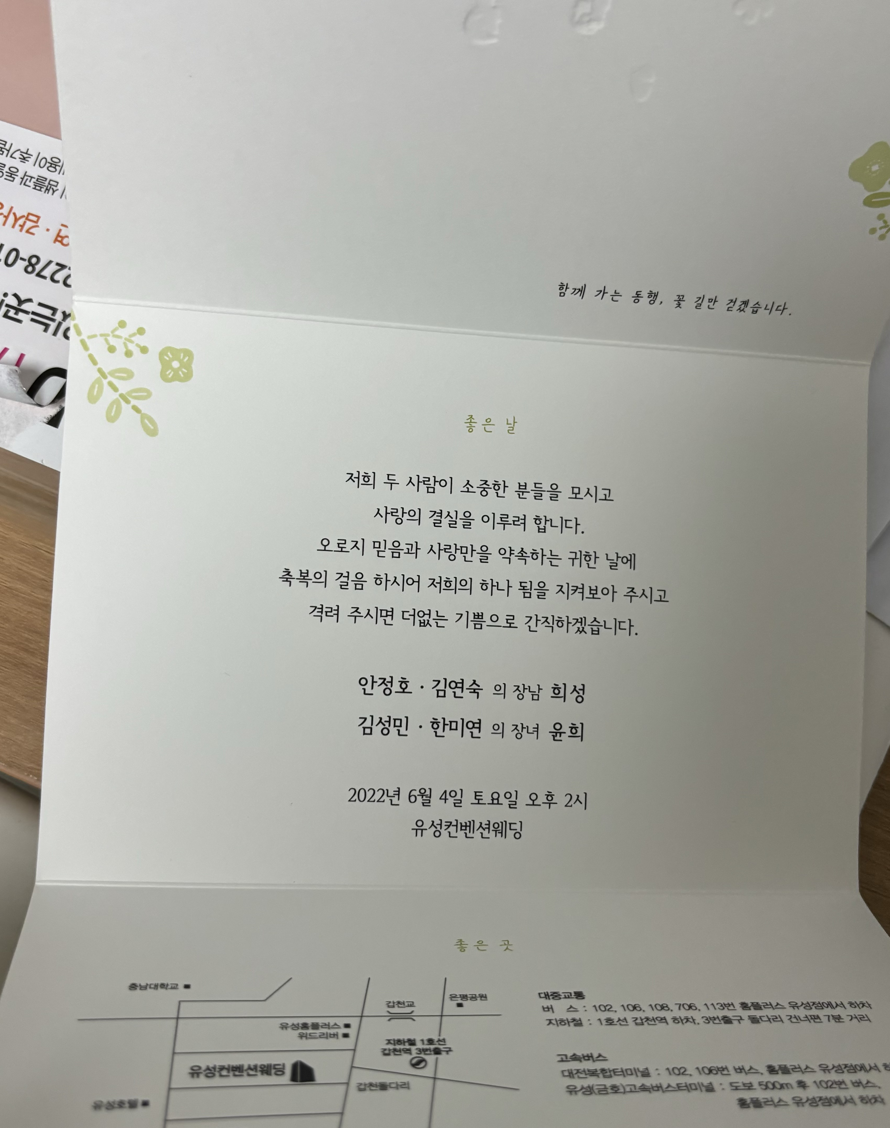
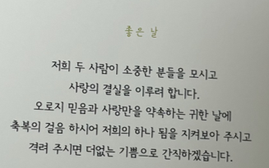
결과물 예시
기본 200장
추가(1) 50장
추가(2) 50장
마음 전하실 곳 신랑 아버지 00은행 계-좌-번-호
신랑 어머니 00은행 계-좌-번-호
마음 전하실 곳 신부 아버지 00은행 계-좌-번-호
신부 어머니 00은행 계-좌-번-호

